Slide 1
TIẾNG VIỆT 2
Tập 1
Tuần 5
Trao đổi: Nói lời chào, lời chia tay.
Giới thiệu về trường em

Slide 2


KHỞI ĐỘNG

Slide 3







Tìm Đàn Vịt Con

Slide 4






Trong bài “Trường em”, những chi tiết nào cho thấy Hà và các bạn rất háo hức mong chờ ngôi trường mới.
A. Tưởng tượng về ngôi trường.
B. Trò chuyện về ngôi trường đang xây và tưởng tượng về nó.
C. Trò chuyện về ngôi trường đang xây.
D. Hàng ngày đều đến xem việc xây trường.

Slide 5







Hà và các bạn thích những gì ở ngôi trường mới?
A. Sân trường sạch sẽ
B. Vẫn như cũ không thay đổi gì
C. Từ cổng trường đến các lớp học đều được khoác tấm áo mới
D. Có thêm khu vui chơi mới

Slide 6
Đặt câu hỏi cho bộ phận in đậm:
Học sinh trò chuyện về ngôi trường đang xây.
Học sinh làm gì?

Slide 7




Theo em, vì sao trường mới trở thành
“ngôi nhà thứ hai’’ của Hà và các bạn?
A. Vì ở trường, vui như ở nhà.
B. Thầy cô chăm sóc chu đáo.
C. Thầy cô quý mến.
D. Vì ở trường, Hà và các bạn được thầy cô dạy dỗ, yêu thương như ở nhà với cha mẹ.

Slide 8
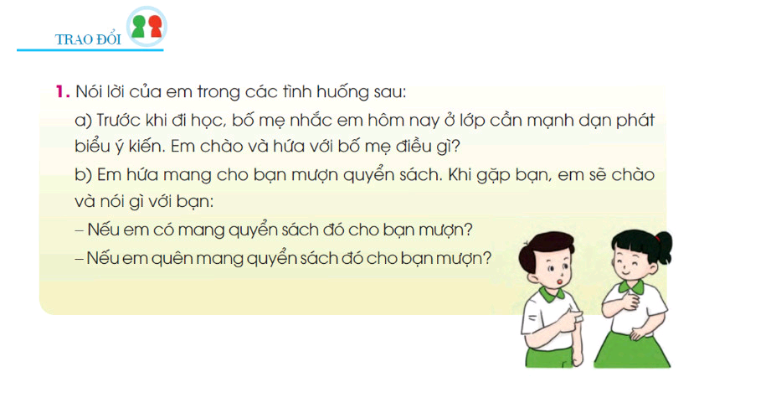

Slide 9
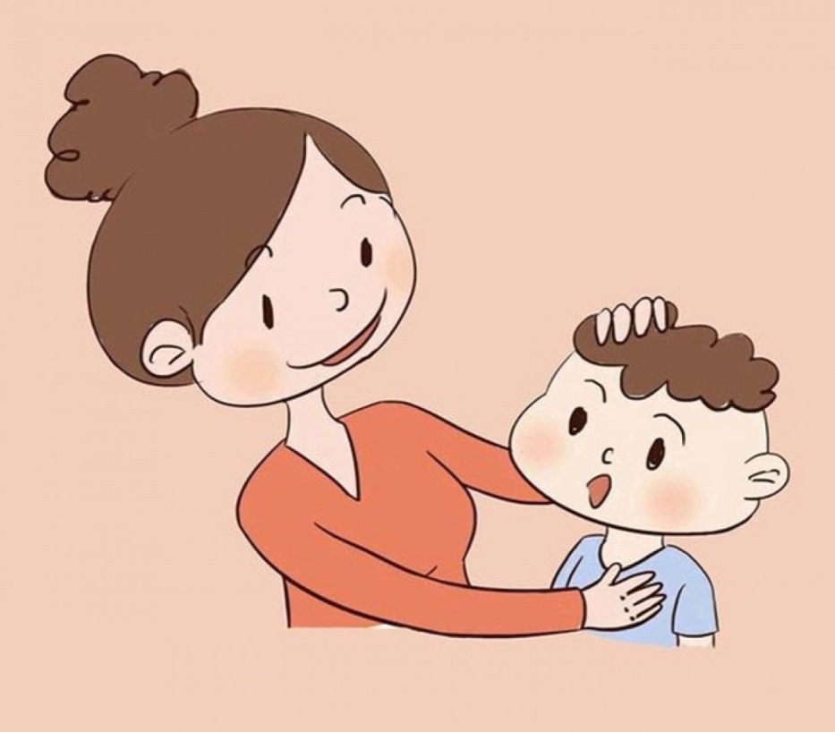
1. Nói lời của em trong các tình huống sau:
a) Trước khi đi học, bố mẹ nhắc em hôm nay ở lớp cần mạnh dạn phát biểu ý kiến. Em chào và hứa với bố mẹ điều gì?
Hôm nay ở lớp con cần mạnh dạn phát biểu ý kiến nhé!
Vâng ạ! Hôm nay con sẽ phát biểu ý kiến thật to, rõ ràng. Bố mẹ yên tâm ạ. Con chào bố mẹ con đi học đây ạ!

Slide 10
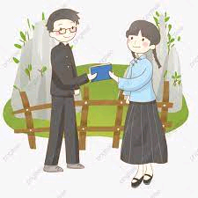
b) Em hứa mang cho bạn mượn quyển sách. Khi gặp bạn, em sẽ chào và nói gì với bạn:
- Nếu em có mang quyển sách đó cho bạn mượn?
Chào bạn. Mình mang quyển sách cho bạn mượn đây. Cậu cầm lấy này.

Slide 11
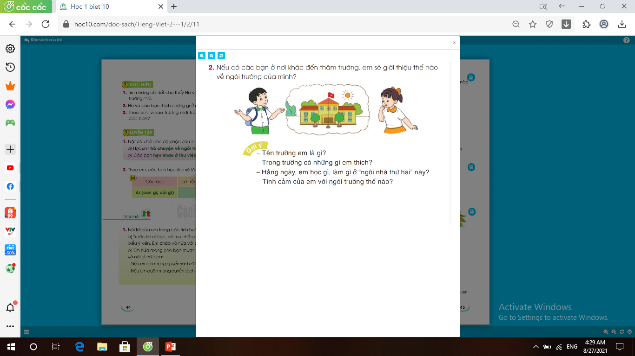
Bài 2. Nếu có các bạn ở nơi khác đến thăm trường,em sẽ giới thiệu thế nào về ngôi trường của mình?

Slide 12
Gợi ý
Tên trường em là gì?
Trong trường có những gì em thích?
Hằng ngày, em học gì, làm gì ở “ ngôi nhà thứ hai” này?
Tình cảm của em với ngôi trường này thế nào?

Slide 13



- Chào các bạn, mời các bạn ghé thăm ngôi trường thân yêu của mình! Trường tôi mang tên anh Kim Đồng. Kim Đồng là một anh hùng thiếu niên,tên thật của anh là Nông Văn Dền. Trường được xây dựng đã lâu; có 20 phòng học và phòng chức năng.Tôi thích trường tôi vì nó sạch sẽ, thoáng mát. Trường có nhiều cây xanh nên mùa hè sân trường rất mát mẻ. Mỗi lần bước chân vào trường, vào lớp, tôi cảm thấy rất dễ chịu, thoải mái. Mong một ngày nào đó các bạn có thể đến chơi và thăm quan trường mình.

Slide 14

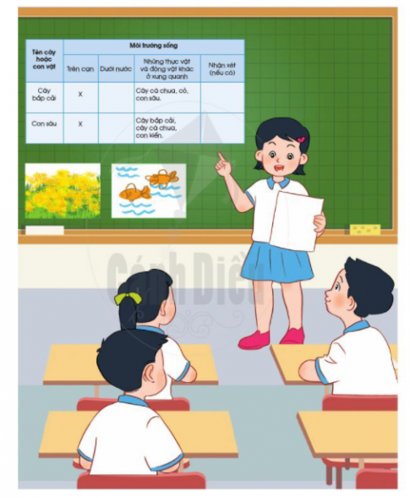
Chia sẻ trước lớp

Slide 15
Hoc10 chúc các em học tốt!

